Slide 1

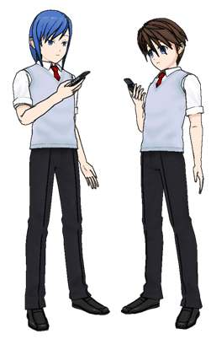

情報の授業
中高生のネット犯罪
あいつ空気読めないから、学校裏サイトに悪口書いてやろうぜ
裏サイトなら、親にも先生にもばれないからな。
ネットワークの中にも警察はあります。ネットの中をパトロールして、皆さんに害を与える情報が流れていないか監視します。同様にあなた方が、犯罪になるような情報を流してしないかも監視しています。
Go.Ota

Slide 2

中高生が犯しやすいサイバー犯罪例
 | 法律 | 法定刑
A | 脅迫罪(刑法第222条)
B | 名誉毀損罪(刑法230条)
C | 著作権法違反 | 10年以下の懲役/1,000万円以下の罰金およびその併科
D | 威力業務妨害罪(刑法第234条)
E | 電子計算機損壊等業務妨害罪(刑法第234条) | ５年以下の懲役、または100万円以下の罰金
F | 個人情報の保護に関する法律(個人情報保護法)
G | 不正アクセス行為の禁止などに関する法律(不正アクセス禁止法) | 3年以下の懲役、または100万円以下の罰金
H | 児童ポルノ所持・提供 | 5年以下の懲役/500万円以下の罰金
最近では、ちょっとした掲示板などの書きこみやTweitterへの写真投稿で中学生・高校生が補導逮捕されています。本人は冗談や、そんなつもりはないと思った書き込みでも上記の表のような、りっぱな犯罪を犯しています。

Slide 3

中高生が実際に犯したサイバー犯罪(1)
 | ネット犯罪事例 | 犯罪者
1 | 神戸市営地下鉄の線路でピースサインをTwitterに画像投稿 | 高校生
2 | 「博多駅でサリンをまきます」とTwitterに投稿 | 高校生
3 | YouTubeにアニメをデジカメで撮影しアップロード | 中学生
4 | 「駅で通り魔します」と書き込み | 高校生
5 | プロバイダーのシステム管理者権限を不正アクセスして、ホームページを改変 | 高校生
6 | 学校裏サイトに同級生の誹謗中傷を書き込み | 中学生
7 | 「市内の私立高校とその周りの小中学校にテロをします」などと書き込み | 高校生
8 | 警察による全国規模の共有ソフト利用の一斉検挙で、摘発 | 高校生
9 | コンビニのアイスケースに頭を突っ込む画像をTwitterに投稿 | 高校生
このスライドと次のスライドでは、実際に中学生や高校生が補導・:逮捕された実犯罪を示します。

Slide 4

中高生が実際に犯したサイバー犯罪
 | ネット犯罪事例 | 犯罪者
10 | 学校裏サイトに校長を実名で殺すと書き込み | 高校生
11 | 同級生のIDとパスワードを使い、オンラインゲームに不正アクセス | 中学生
12 | 有名芸能人になりすまして、書き込みをしていた | 高校生
13 | 掲示板に友達の名前・住所などを再三書き込みしていた | 高校生
14 | 「なりすましメール」で元同級生を「暴行する」と送った | 高校生
15 | 「2011年3月11日は、東北や関東の人らが苦しいつらい思いしたんだから今度は違う地域の人が地震の恐ろしさを味わう番だよね。とくに私が嫌いな関西地区で震度６強をくらわせてやりたい。大阪市民はノンキな市民ばかりだから絶望と恐怖を体感すればいいよね。」とTwitterに書き込み | 高校生
これらの犯罪を犯した、中高生の思っていたことは、
・アクセスを増やしたいと思った。注目されたかった
・こんな大事になるとはおもわなかった。
・バレないとおもっていた。
・気軽な気持ちで書き込みしたなど
で犯罪を犯した後に、事の重大さに気がつき後悔しているケースがほとんどです。

Slide 5

犯罪の代償
犯罪の代償
刑事罰
高校生でネット犯罪が確定した場合、家庭裁判所に送致後、通常保護観察処分
民事保証/
損害賠償
高校生でも、損害の程度により発生。ネットワーク犯罪ではないが、無灯火、携帯操作のために片手運転の女子高生が自転車で人をはねて障害が残ったケースでは賠償額が約5,000万円
社会的な制裁
・刑事罰を受けた場合、就職時の履歴書の賞罰欄に記載しなければいけない。
・学生・生徒の場合、停学・退学などの処分
・地域・近隣の目
・ネット上の炎上
・特定班による個人情報のネットワーク上への公開
ちょっと、冗談だったTwitterの書き込みで一生を棒にふるなんて、やだよ。

Slide 6
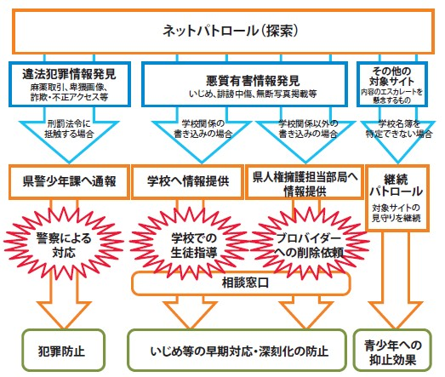

ネットパトロール/ 学校ネットパトロール
警察にはサイバー犯罪対応部門があり、ネットワーク上の情報を監視しています。
さらに地方自治体ごとに学校ネットパトロールの体制が整備されつつあり、学校裏サイトを含め、青少年の発信情報を監視し、その内容によって、適切な対応を行えるようになってきています。
引用・改変
学校ネットパトロールに関する取組事例・ 資料集、文部科学省

Slide 7
課題:
ネットワーク上で検索して、中学生や高校生が実際に犯したサイバー犯罪を調べて、まとめなさい。
Excelで用紙を作成し、10件程度の犯罪内容を記入してください。

Slide 8
課題実施のヒント:
検索のキーワード
[ 中学生 高校生 サイバー犯罪]
又は
[ 中学生 高校生 サイバー犯罪 (法律名)]
(法律名)にはスライド2の脅迫罪, 著作権法違反, 不正アクセス禁止法 ....など指定する
提出方法については、授業中に指示します。
ファイル名 クラス名+番号+氏名+1009
例: D08太田1009
提出先 共有(s) 2018情報の科学\1009課題
10月9日に共有フォルダーに入れること

